Slide 1

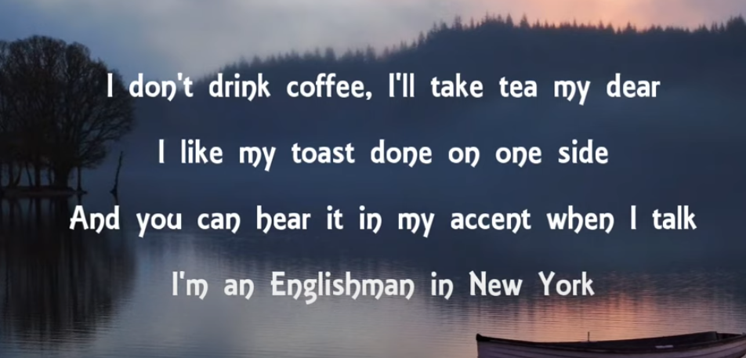
Eerste generatie studenten HBO

Slide 2
Ervaringsleer....
Het besef....
Mijn studenten....
Dilemma...

Slide 3
Over mij...
Margo van Wijk
Docent geschiedenis, 2e graads-gebied
Afdelingsleider VMBO
Docent geschiedenis, maatschappijleer & maatschappijwetenschappen, 1e graads-gebied
Lerarenopleider geschiedenis
Notes:
De kloof bronnen
- normen en waarden-taalinterpretatie
Op basis van bronnen:
Niet alle bronnen zijn even toegankelijk
Archief
vergaan
Vervalsingen
Overdaad aan bronnen
Zeker o.i.v. digitalisering en technologisering
Oral history is subjectief
Enerzijds bronnen nodig, anderzijds werkt selectie van bronnen subjectiviteit in de hand.

Slide 4
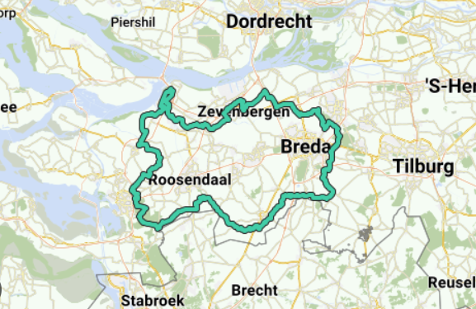
Mijn achtergrond...
Alleenstaande laagopgeleide moeder.
Enig kind.
"Jij moet gaan leren".

Slide 5
Mijn pad...
opleiding
Mavo-advies
Havo diploma
HBO
Lerarenopleiding geschiedenis 2e graads
Werken
Docent
afdelingsleider
HBO-master
1e graads geschiedenis
1e graads maatschappijleer&maatschappijwetenschappen

Slide 6
2001-2005
Studeren aan het HBO
Mijn eerste jaar
"Wat weten al die mensen veel".
Stoppen?
2001-2002-2003-2004
Niet op mijn plek
Diploma-uitreiking 2e graads bevoegdheid
"Margo, hhmmm, niet al te briljant, niet al te slim....
"En toch staat ze hier"

Slide 7
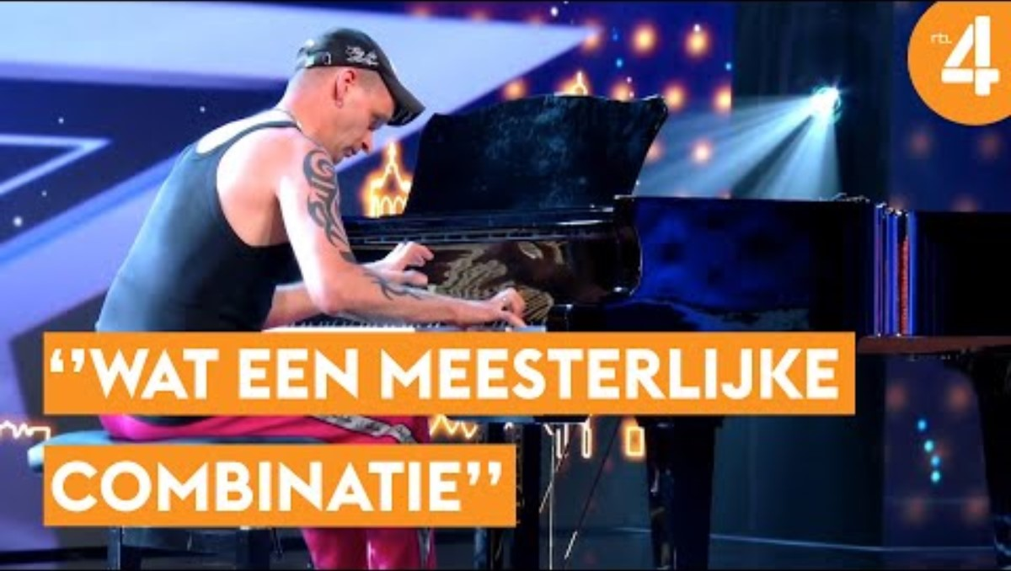
Het besef...
2020
Gebrek aan cultureel kapitaal (P.Bourdieu)
"Englishman in New York"
Notes:
Beheersing van de culturele competenties die eigen zijn aan hogere sociale posities.
Gaat verder dan alleen onderwijs. Maar zit ingebakken in socialisatieproces: houding, opvattingen en smaak die van huis uit zijn meegegeven.

Slide 8
Codeswitching
Naast het reguliere leren ook nieuwe gewoontes en taal leren.
Het overwinnen van vooroordelen
Extra moeite
Meer energie in studeren stoppen
Extra profijt
Maakt je wendbaarder in verschillende sociale contexten

Slide 9
Mijn studenten
"Ons pap en ons mam hebben geen flauw idee".
"Mijn ouders zeggen dat ik maar gewoon moet werken".
"Al die anderen weten zoveel meer dan ik"
Gehoorzaamheidshuishouden
Met bijbehorende communicatie
Je hebt nooit meer gehoord dan "Waarom, daarom"
Notes:
Gehoorzaamheidshuishouden correleert met opleidingsniveau.

Slide 10
Eerste generatiestudenten
Helpende factoren
Belemmerende factoren
Kameleon
Doorzetters
Verschil in achtergrond
Weinig of onduidelijke stimulans meegekregen vanuit huis

Slide 11
Wat vergt dat van (leraren)opleiders?
Bewustwording
Oog hebben voor je studenten
achtergrond
dilemma's
gedragingen

Slide 12
Dilemma
Wie past zich aan aan wie?
In hoeverre moet je oog hebben voor de achtergrond van een student?
Hoe breng je ze naar de eisen en verwachtingen van de opleiding?
Student
Opleiding

